Slide 1
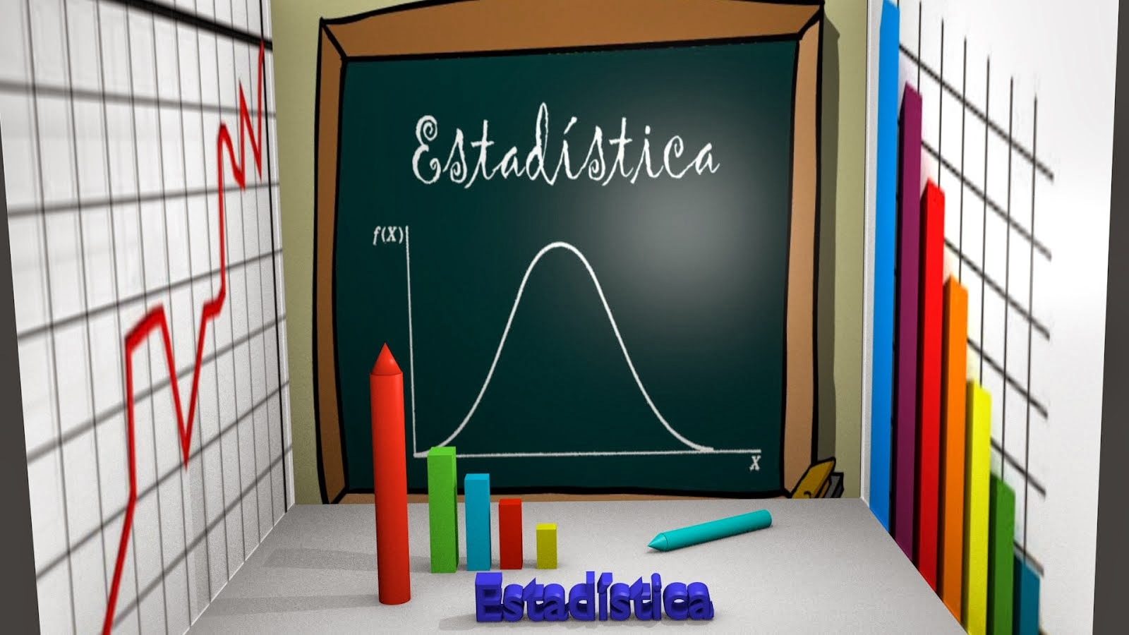
Fuente: https://www.google.com.mx/search?q=estadistica&espv=2&source

Slide 2
Estadística
Universidad Autónoma del Estado de México
Plantel Nezahualcóyotl de la escuela preparatoria no.2
Elaboró: L.A.I. Ana Lilia Moreno Flores

Slide 3

Módulo I
Fuente: https://www.google.com.mx/search?q

Slide 4
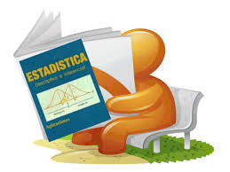
Estadística
Conjunto de técnicas que tiene por objetivo recopilar, organizar, interpretar, analizar y representar datos para establecer conclusiones o para tomar decisiones en algunos problemas.
Fuente: https://www.google.com.mx/search?q=estadistica&espv=2&source

Slide 5
Clasificación:
Estadística descriptiva o deductiva:
Realiza la recolección, clasificación, descripción y representación de los datos en forma tabular, gráfica y medidas estadísticas.
Estadística inferencial o inductiva:
Interpreta los resultados obtenidos con las técnicas descriptivas para tomar decisiones con base en resultados.

Slide 6
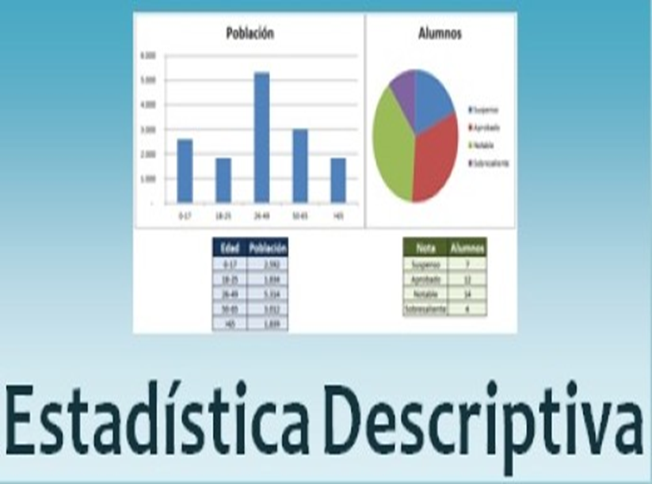
Estadística descriptiva
Fuente: https://www.google.com.mx/search?q=estadistica&espv=2&source=lnms&tbm

Slide 7
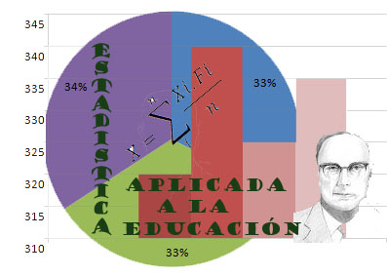
Estadística inferencial
Fuente: https://www.google.com.mx/search?q=estadistica&espv=2&source=lnms&tbm

Slide 8
Variables
Variable estadística:
Es la representación general de un conjunto de datos sobre una misma característica. Pueden emplearse las letras x, y, z .
Se dividen en:
Cualitativas
Cuantitativas

Slide 9
Variables cualitativas
Describen cualidades o atributos del objeto en estudio.
Ejemplo:
Color, sexo, estado civil, profesión, religión etc.

Slide 10
Variables cuantitativas
Se representan a través de un valor numérico; pueden ser:
Discretas: Asociadas a un proceso de conteo y sólo pueden tener algunos valores de una escala de medición.
Continuas: Son aquellas asociadas a un proceso de medición y pueden adquirir cualquier valor en una escala de medición.

Slide 11
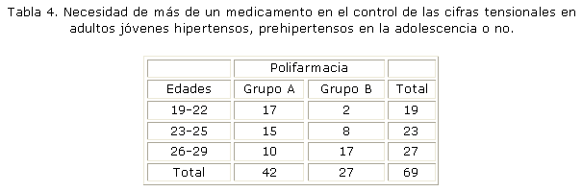
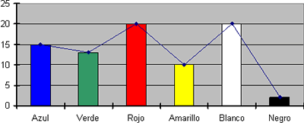
Tipos de variables
Cualitativas: describen cualidades o atributos
Cuantitativas: Se representan a través de números

Slide 12
Población y muestra
Es el conjunto de datos obtenidos en una muestra de estudio, la cual puede ser finita o infinita.
Población finita: se conoce el número total de elementos en estudio.
Población infinita: se desconoce el número total de elementos en estudio.

Slide 13

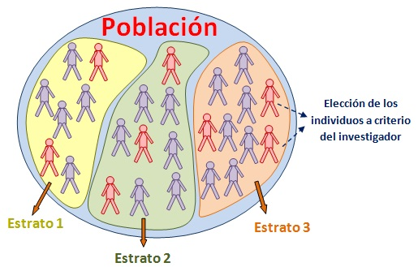
Población y Muestra

Slide 14
Muestra estadística
Muestra: Es una parte de la población estadística, se trata de una aproximación o estimación.
Muestra aleatoria: Obtenida cuando todos los elementos en estudio que forman la población, tienen la misma probabilidad de ser elegidas para formar la muestra.

Slide 15
Cómo determinar la muestra
La fórmula para determinar el tamaño de la muestra es:
n= N / 1+N(e)2
Donde: n=Tamaño de la muestra
    N=Tamaño de la población
    e=Error máximo que se tiene con un intervalo de confianza del 95.44.%,
    por lo tanto el margen de error es de 0.05

Slide 16
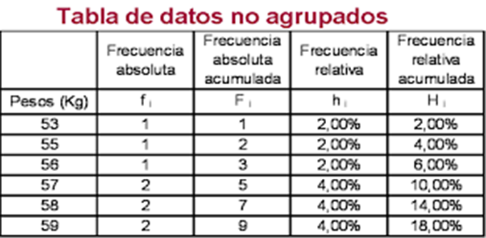
Representación tabular
Tabla de frecuencias
Es la representación tabular donde se organizan los datos estadísticos obtenidos en una recopilación, para lo cual es necesario identificar el tipo de datos.
Fuente:https://www.google.com.mx/search?espv=2&biw=1600&bih=794&tbm=isch&sa=1&q=tabla+de+datos+no+agrupados&oq=tabla+de+datos+no+agrupados&gs_l

Slide 17
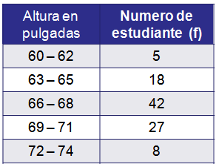
Frecuencia
Es el número de elementos que contiene cada clase o categoría en un conjunto de datos. Se denota con la letra “f” .
Fuente: https://www.google.com.mx/search?espv=2&biw=1600&bih=794&tbm=isch&sa

Slide 18
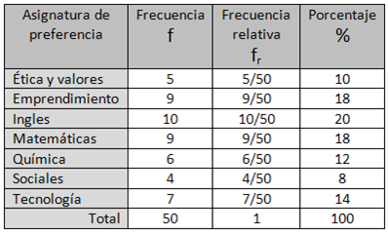
Frecuencia relativa
Es la proporción de datos de cada intervalo, se obtiene dividiendo la frecuencia de cada clase o intervalo entre el número total de datos. La suma total de la frecuencia relativa es igual a 1
Frecuencia porcentual: Se obtiene al multiplicar la frecuencia relativa de un intervalo por 100.
Fuente: https://www.google.com.mx/search?espv=2&biw=1600&bih=794&tbm=isch&sa

Slide 19
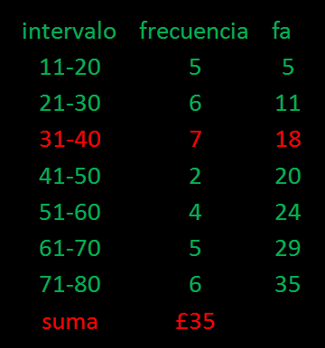
Frecuencia acumulada
Se obtiene sumando la frecuencia del primer intervalo más los intervalos subsecuentes. Donde la frecuencia acumulada del último intervalo es igual al número total de datos.
https://www.google.com.mx/search?espv=2&biw=1600&bih=794&tbm=isch&sa=1&q

Slide 20
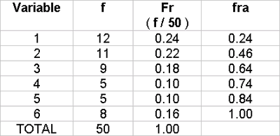
Frecuencia relativa acumulada
Se obtiene dividiendo la frecuencia acumulada de cada intervalo entre el número total de datos.
Fuente: https://www.google.com.mx/search?espv=2&biw=1600&bih=794&tbm=isch&sa

Slide 21
Representación gráfica
Gráfica de barras
Histograma de frecuencias
Polígono de frecuencias
Ojiva “mayor que”
Ojiva “menor que”
Circulograma

Slide 22
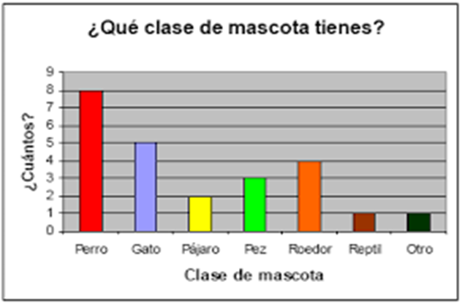
Gráfica de barras
Es una serie de rectángulos cuyas bases se encuentran sobre un eje horizontal correspondiendo a cada uno de los intervalos o categorías y su eje vertical indica la frecuencia de cada intervalo o categoría.
Nota: para datos agrupados las barras se trazan sobre límites de clase por lo que es necesario dejar visible la variación.
Fuente: https://www.google.com.mx/search?espv=2&biw=1600&bih=794&tbm=isch&sa=1&q=grafica+mascotas+estadistica&oq

Slide 23
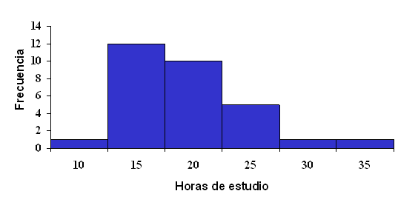
Histograma de frecuencias
Se emplea para representar mediante una gráfica similar a la de barras, una distribución de frecuencias.
En esta gráfica se presentan los límites reales en el eje horizontal y se elimina la variación entre los intervalos.
Fuente: https://www.google.com.mx/search?espv=2&biw=1600&bih=794&tbm=isch&sa=1&q=grafica+histograma+horas+de+estudio&oq

Slide 24
Polígono de frecuencias
Es una gráfica de líneas que se traza sobre la marca de clase y la frecuencia de cada intervalo.
Procedimiento:
1. Traza el histograma de frecuencias
2. Agrega un intervalo antes y uno después con frecuencia cero
3. Localiza en cada barra la Mi de cada intervalo y proyéctala a la base superior
4. Traza segmentos de recta para unir puntos

Slide 25
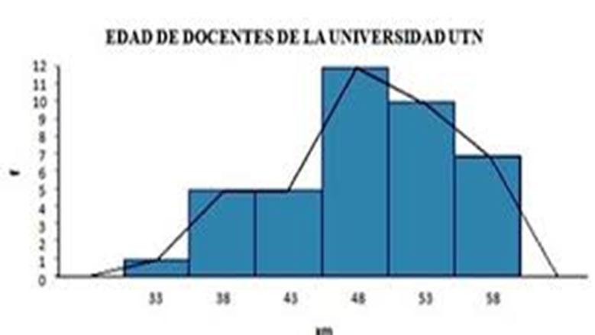
Polígono de frecuencias
Fuente: https://www.google.com.mx/search?espv=2&biw=1600&bih=794&tbm=isch&sa=1&q=poligono+de+frecuencias+&oq=poligono+de+frecuencias+&gs_l

Slide 26
Ojiva
Ojiva “ mayor que”
Ojiva “menor que”
Es una gráfica de líneas que se obtiene localizando en el eje vertical la frecuencia acumulada o la frecuencia relativa acumulada.
Existen dos tipos de ojiva:

Slide 27
Ojiva “mayor que”
Se tienen las frecuencias acumuladas de todos los valores mayores o iguales que el límite real inferior de cada intervalo.
El intervalo con frecuencia cero que se agrega corresponde al último
Se obtiene la frecuencia acumulada “mayor que” del ultimo al primer intervalo.
Ejemplo:
Límites reales | Frecuencia | Mayor que | F. acumulada
12 - 15 | 3 | > Que 12 | 23
15 - 18 | 14 | > Que 15 | 20
18 - 21 | 6 | > Que 18 | 6
 |  | > Que 21 | 0

Slide 28
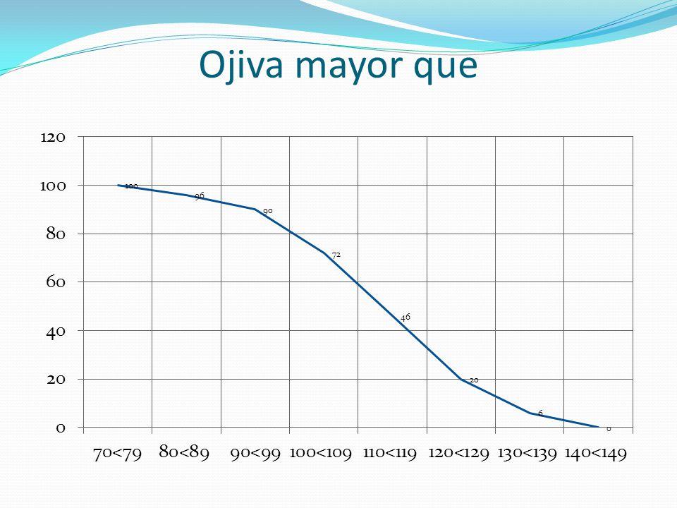
Ojiva “mayor que”
Fuente: https://www.google.com.mx/search?espv=2&biw=1600&bih=794&tbm=isch&sa=1&q=ojiva+mayor+que+y+menor+que&oq

Slide 29
Ojiva “menor que”
Se tienen las frecuencias acumuladas de todos los valores menores o iguales que el límite real superior de cada intervalo.
El intervalo con frecuencia cero que se agrega corresponde al primero
Se obtiene la frecuencia acumulada “menor que” del primer intervalo con frecuencia cero que se agrego.
Ejemplo:
Límites reales | Frecuencia | Menor que | F. acumulada
 |  | < que 12 | 0
12 - 15 | 3 | < que 15 | 3
15 - 18 | 14 | < que 18 | 17
18 - 21 | 6 | < que 21 | 23

Slide 30
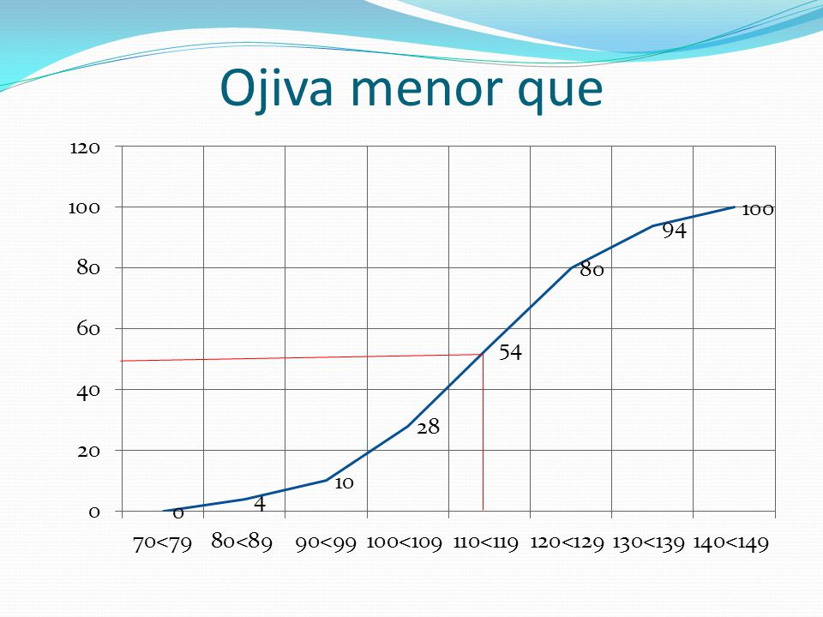
Ojiva “menor que”
Fuente: https://www.google.com.mx/search?espv=2&biw=1600&bih=794&tbm=isch&sa=1&q=ojiva+mayor+que+y+menor+que&oq

Slide 31
Circulograma
Gráfica de sectores circulares que consiste en un círculo dividido en varios sectores, se utiliza para representar datos que por lo general son cualitativos y discretos.
A cada clase o categoría se le asigna una parte del círculo correspondiente al porcentaje que representa del total de los datos.
Para obtener el ángulo en grados correspondiente a cada sector circular se emplea la siguiente fórmula:
Ángulo= 360°(f)
      n

Slide 32
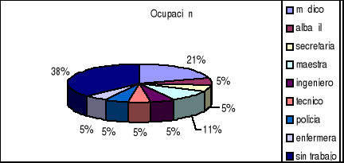
Circulograma
Ejemplo de ocupaciones
Fuente:https://www.google.com.mx/search?espv=2&biw=1600&bih=794&tbm=isch&sa=1&q=circulograma&oq=circulograma&gs_l=img.3

Slide 33
Bibliografía
Antología de Estadística, UAEMEX, (2012)
Possani, E. Edgar y Barreiro C. Leticia (2011) . Estadística y Probabilidad, México, Santillana.
Mesografía:
Google imágenes. Recuperadas de:
https://www.google.es/search?hl=es&site=imghp&tbm=isch&source=hp&biw=1600&bih=745&q=estadistica&oq=estadistica&gs_l=img.3..0l10.1105.4282.0.4860.11.8.0.3.3.0.174.922.2j5.7.0....0...1ac.1.64.img..1.10.937.Jg77NhOLfys

